Slide 1
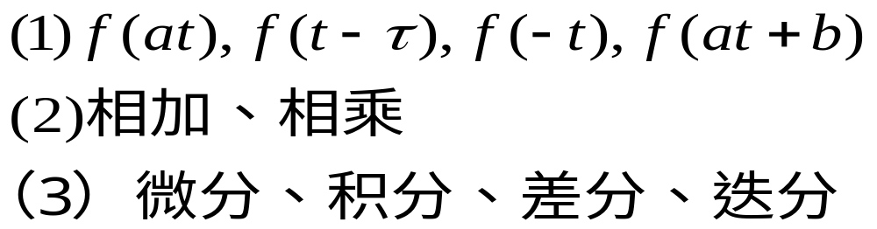
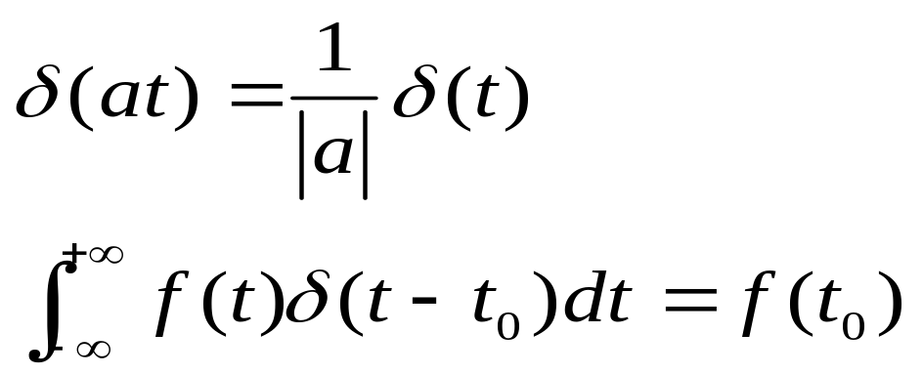
《信号与系统》第1-3章小结
一、主要内容
1、信号基本运算
2、δ信号的基本性质

Slide 2
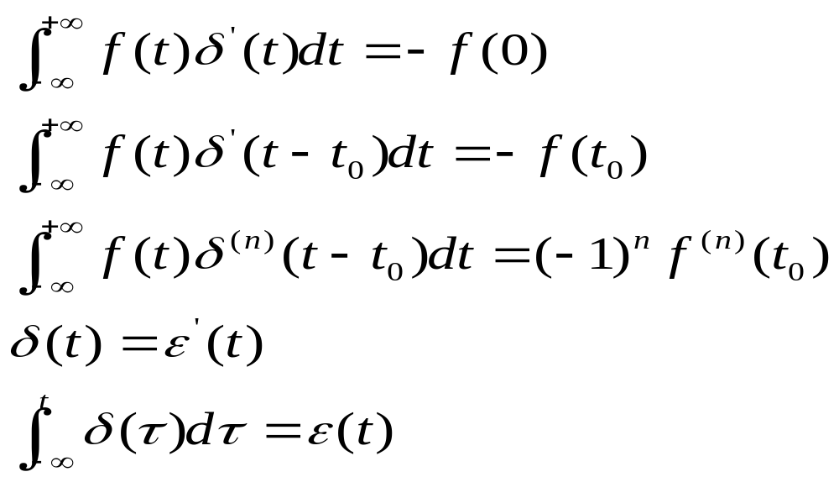
3、系统特性
（1）线性、时不变、因果、稳定、可逆；
（2）线性时不变（LTI）（齐次性、叠加性、微分、积分、频率不变性、时不变）

Slide 3
4、系统响应
完全响应＝零输入响应＋零状态响应
求特征根（微分方程、差分方程）
零输入响应
求极点（系统函数）
零状态响应：卷积（卷和）、变换域求解

Slide 4

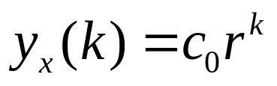

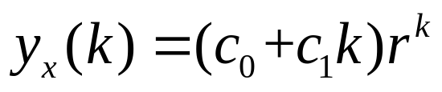

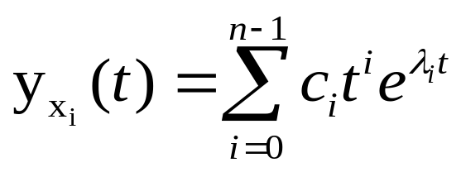
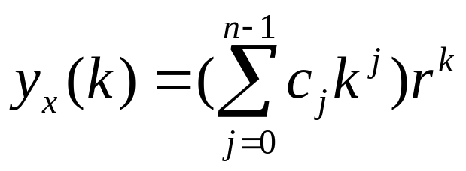
零输入响应：
连续系统
离散系统
A(p)=p-λ y_{x}(t)=c₀e^{λt}
A(p)=(p-λ)²
y_{x}(t)=(c₀+c₁t)e^{λt}
A(p)=(p-λ)^{n}

Slide 5
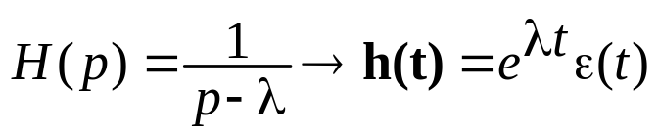
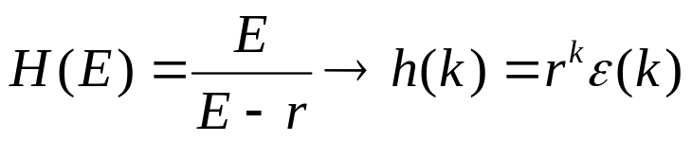
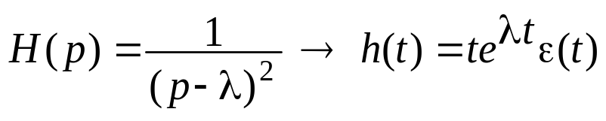
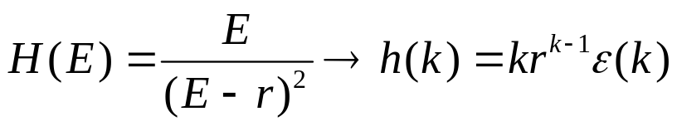
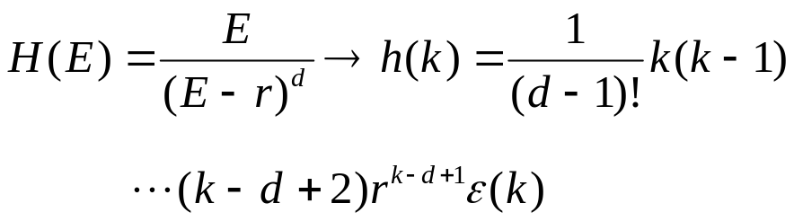
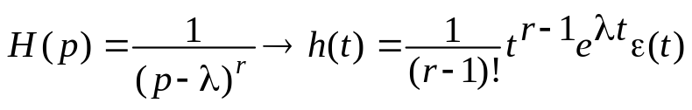
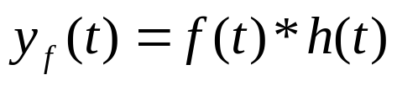
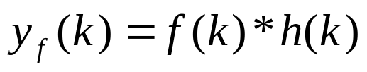
零状态响应（冲激响应与输入信号卷积或卷和）：
连续系统
离散系统

Slide 6
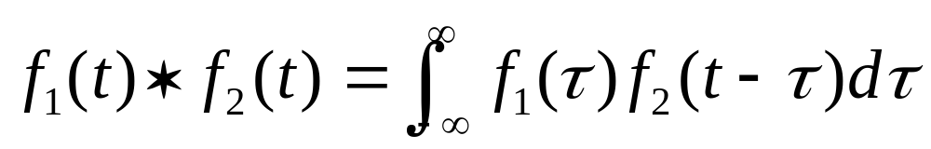
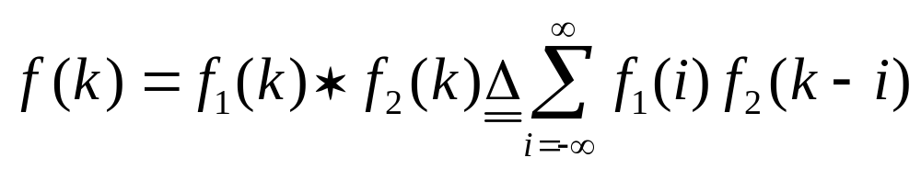
5、卷积与卷和
－－用于计算输入信号引起的零状态响应：
卷积：
卷和：
卷积卷和性质：代数性质、微积分、奇异信号、时移性质
卷积卷和计算方法：

Slide 7
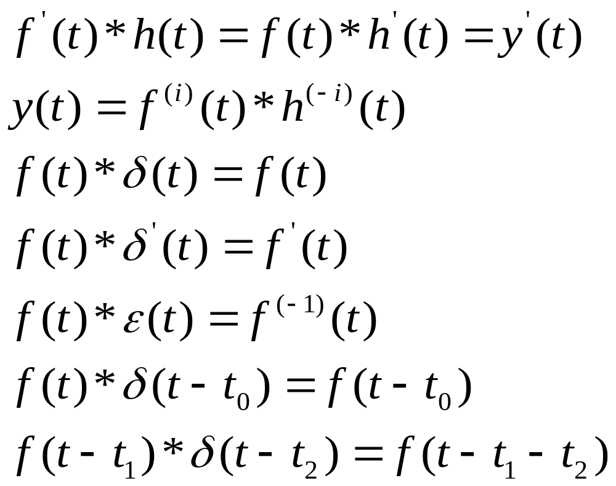
卷积性质：

Slide 8
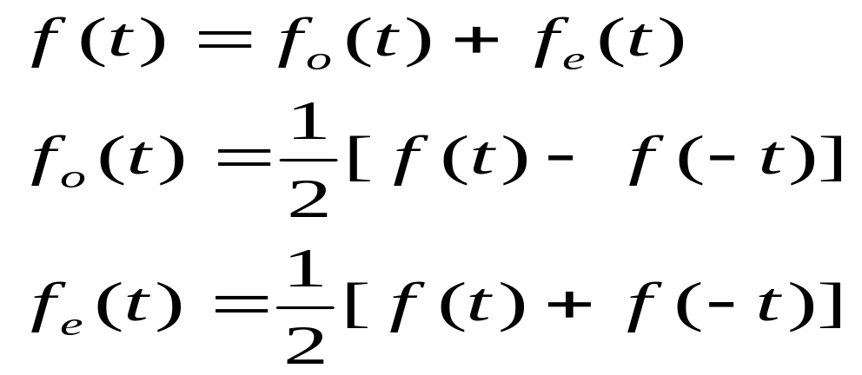
6、信号的分解运算（奇偶分解）
因果信号的奇偶分解：

Slide 9
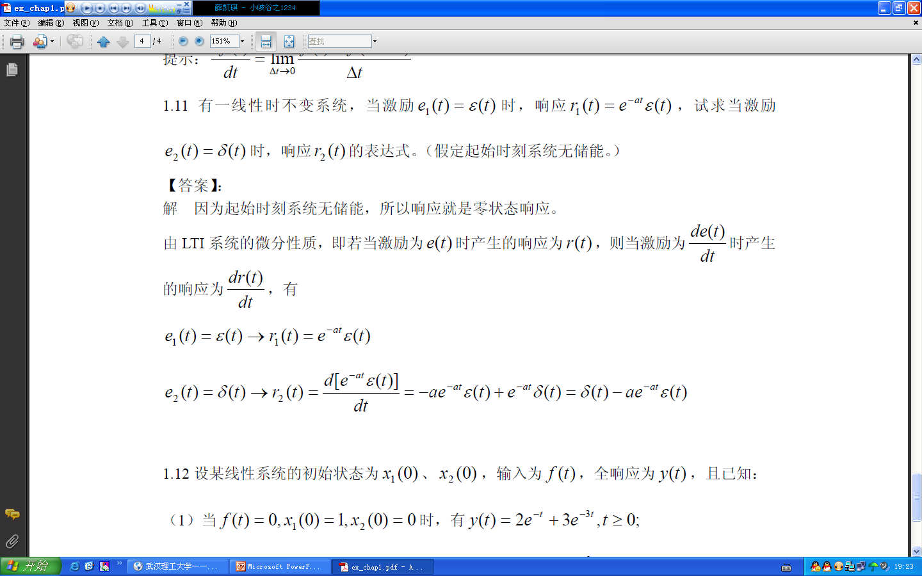
二、例题分析
1.

Slide 10
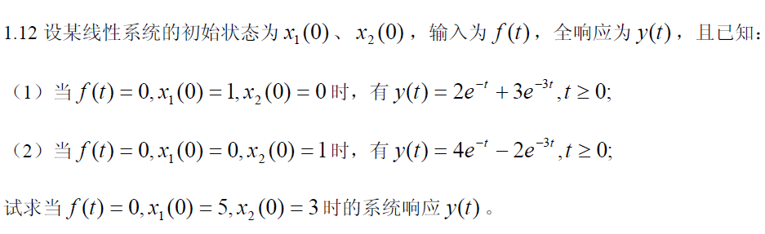
2、

Slide 11
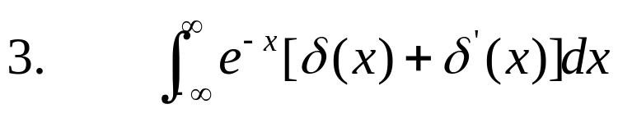
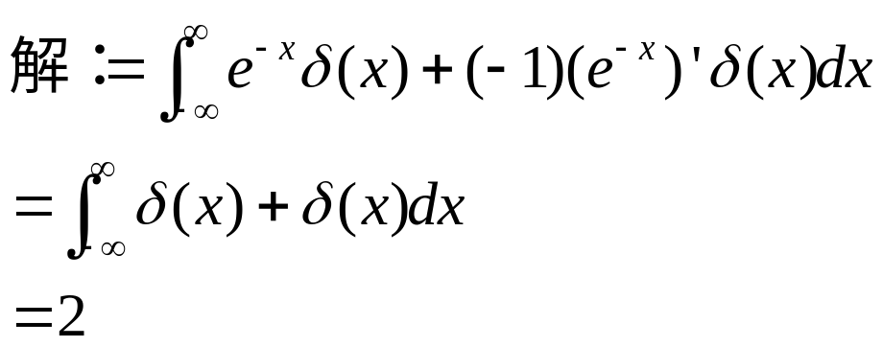
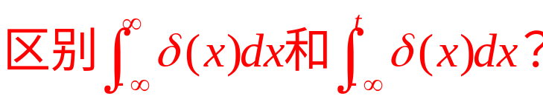
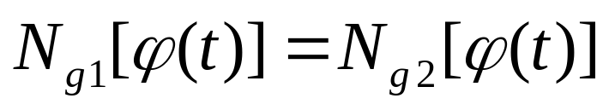
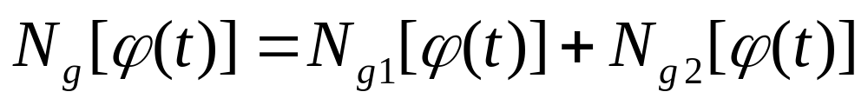
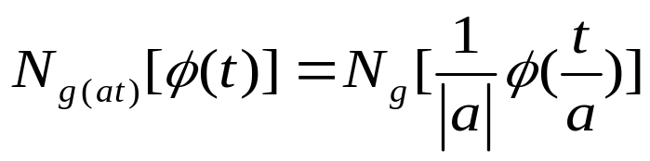
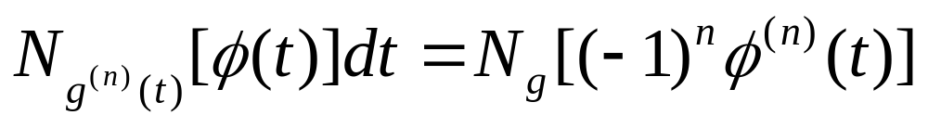
广义函数的基本运算包括：

Slide 12
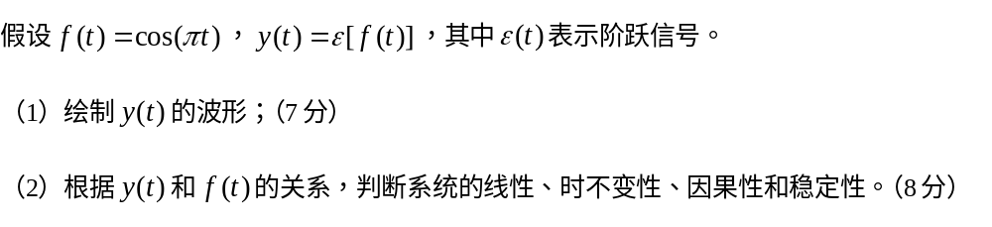
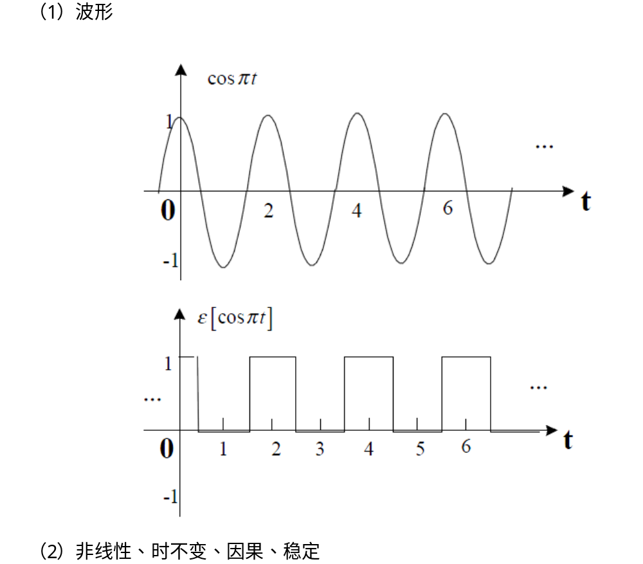
4.判断系统特性（线性、时不变、因果、稳定））

Slide 13

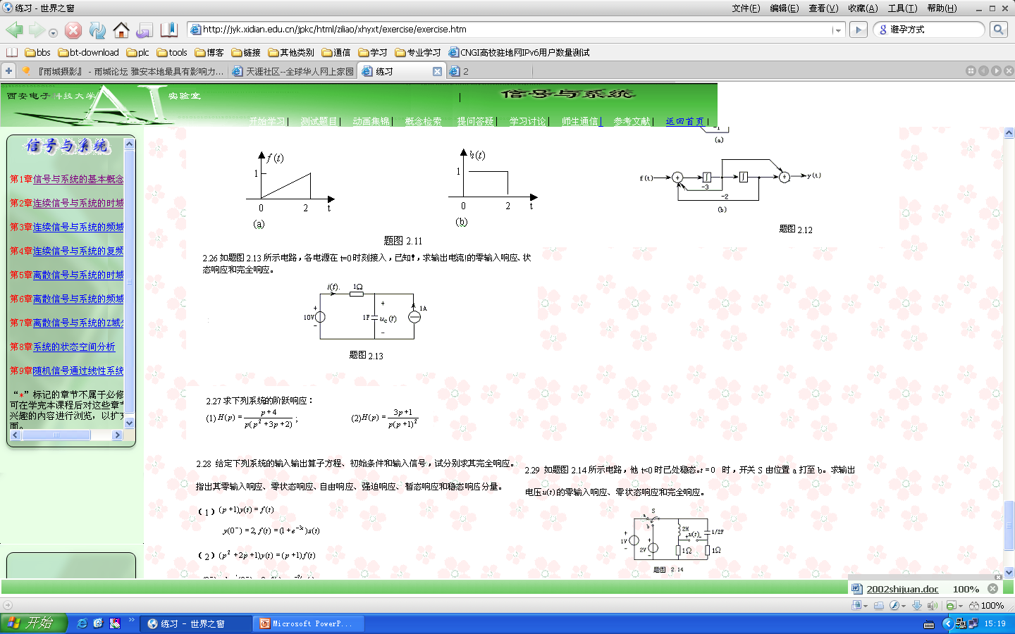
5、已知如图电路，各电源在t=0时刻接入，已知 ，求输出电流i（t）的零输入响应、零状态响应、完全响应？
由于两个输入，根据线性性质，其输出应该为两个输入信号单独作用于系统时输出之和。
当10v电压源单独作用时，1A电流源相当于开路；
当1A电流源单独作用时，10v电压源相当于短路。

Slide 14
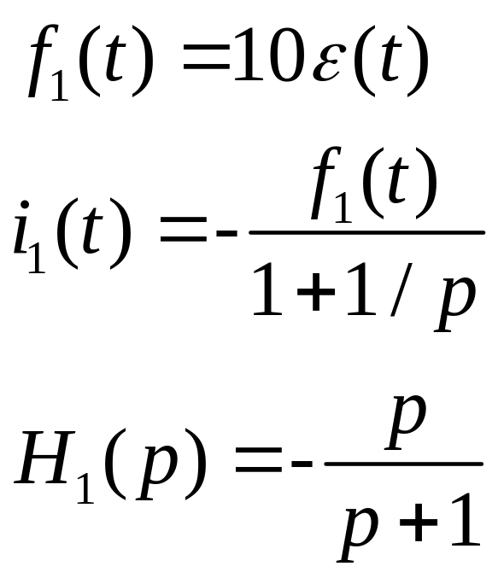
当10v电压源单独作用：
1/p

Slide 15
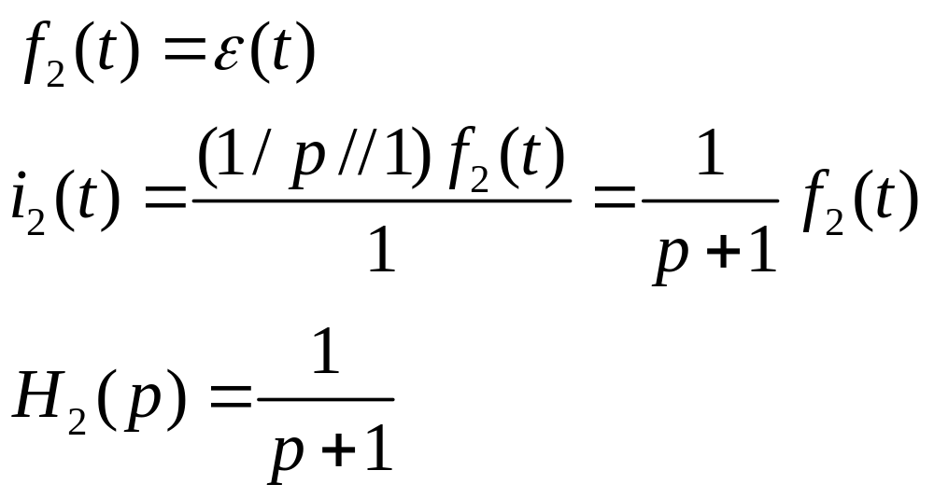
当1A电流源单独作用：
1/p

Slide 16
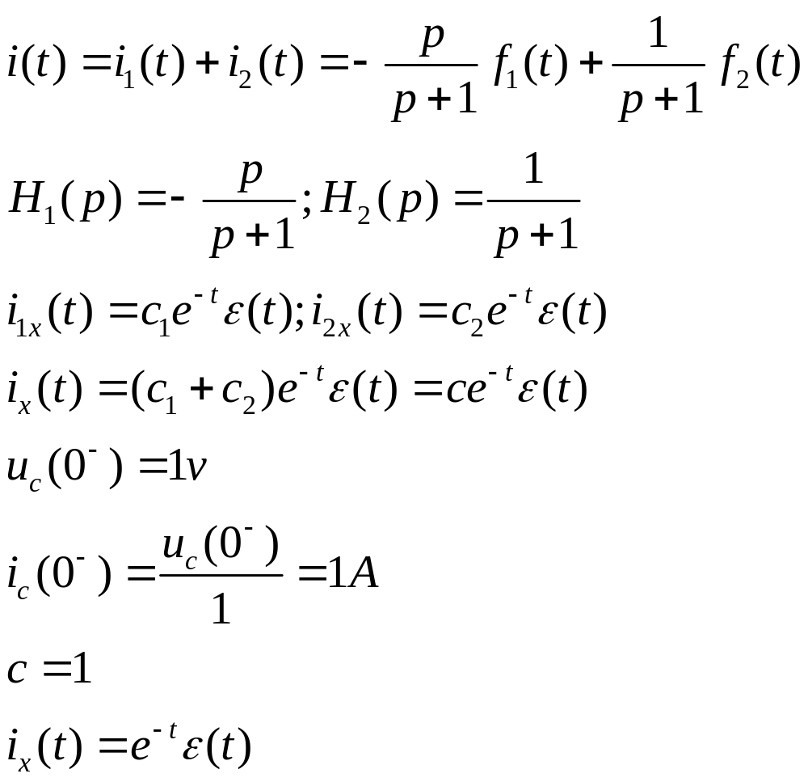
解：零输入响应
求解初值时，输入都为0，电压源短路，电流源开路

Slide 17
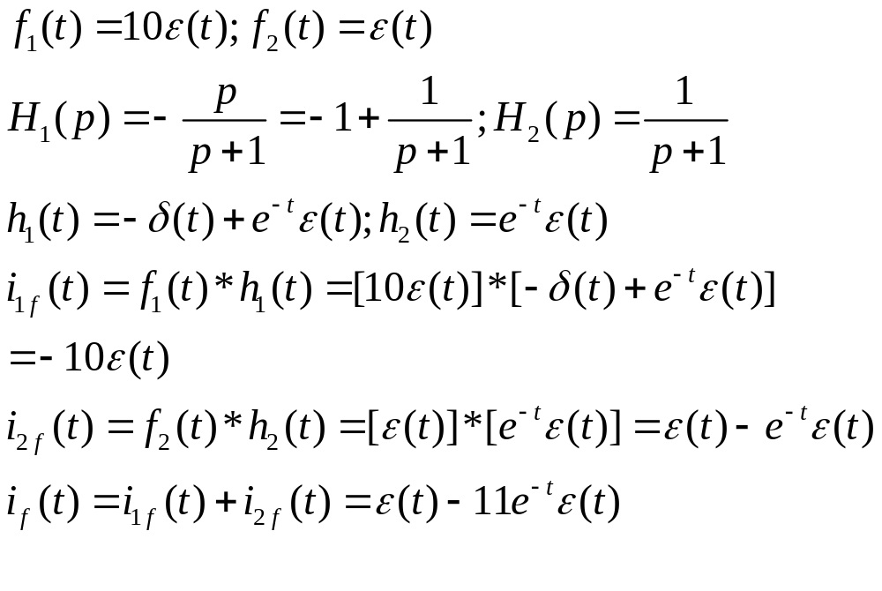

零状态响应：

Slide 18
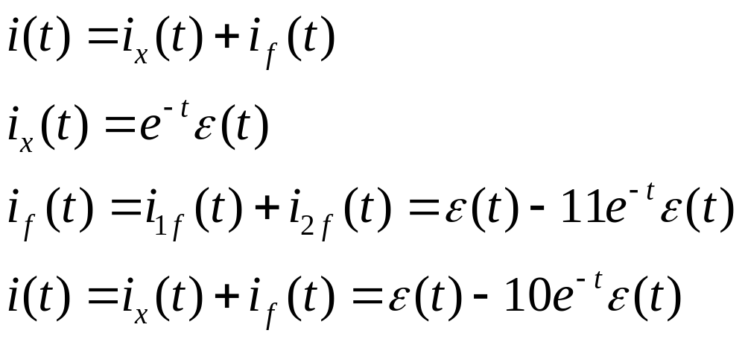
完全响应：

Slide 19
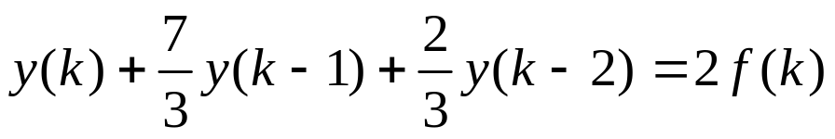
6、某离散时间系统的差分方程为：
（1）如该系统为因果系统，求出冲激响应h(k)；
（2）画出该系统的信号流图；

Slide 20
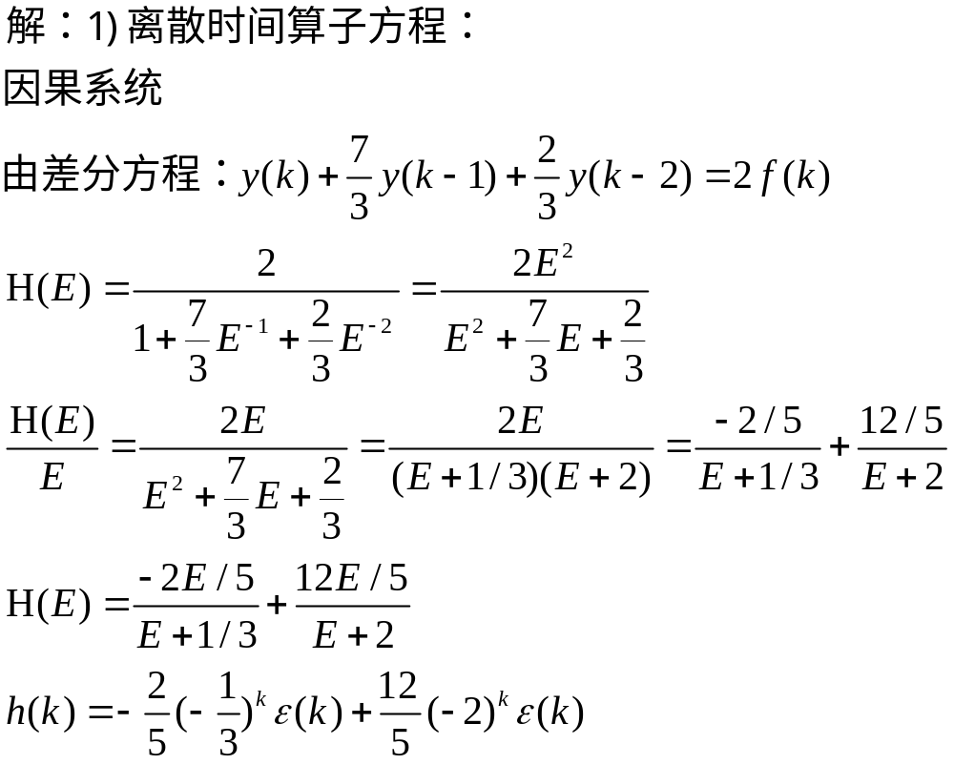

Slide 21
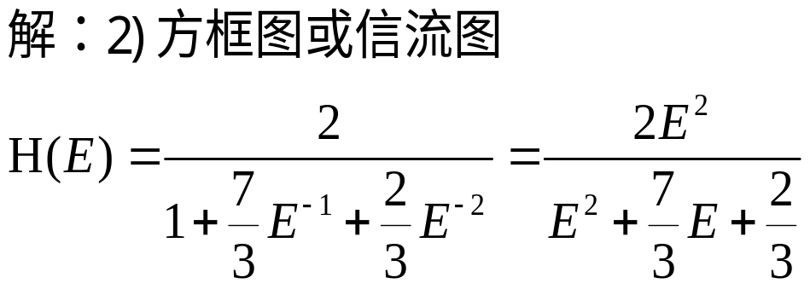
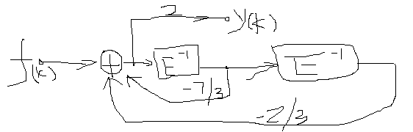
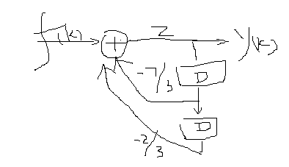

Slide 22
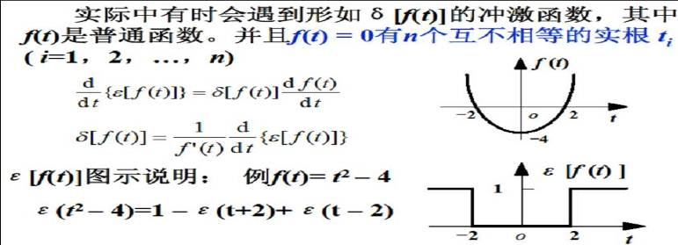
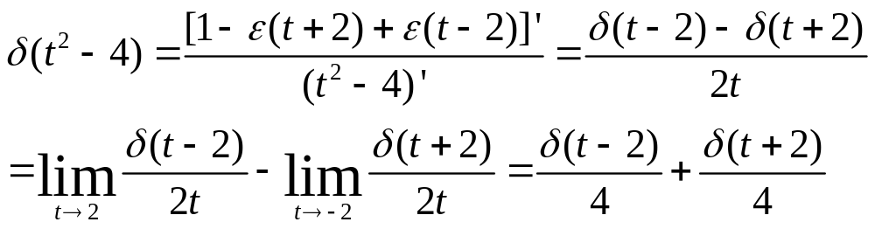
例题：画出 δ（t²-4) 的波形。
解法1：
则：
（0.25）
（0.25）
-2 2

Slide 23
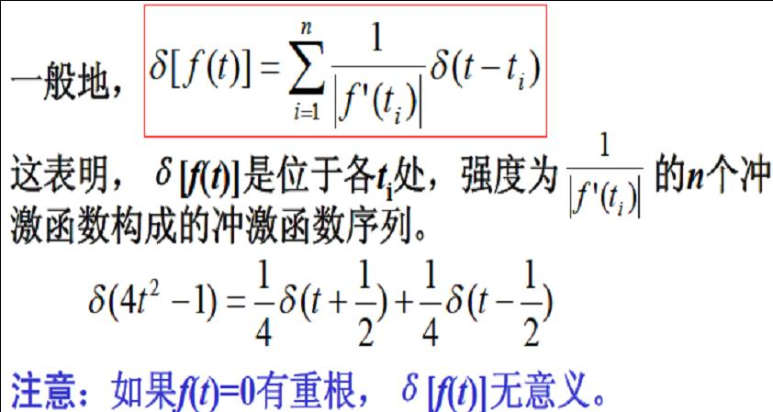
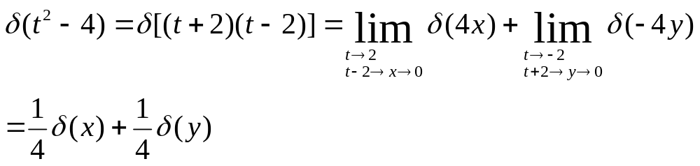
解法2：
（0.25）
（0.25）
-2 2 t

Slide 24
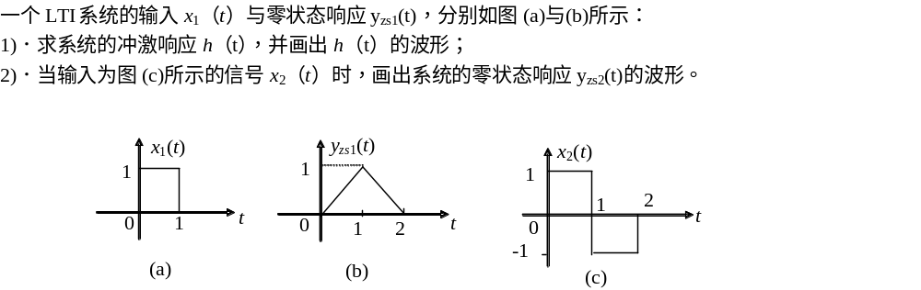
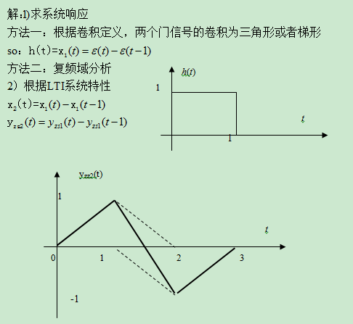

Slide 25
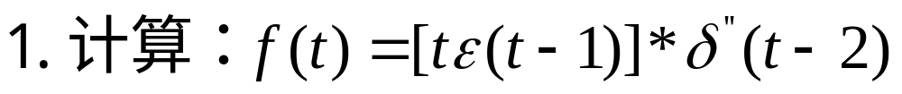
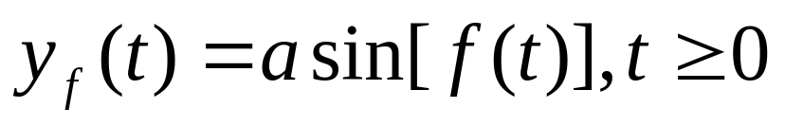
练习：
2.如果一个系统的零状态响应为
试判断该系统的性质：线性/非线性、时不变性/时变、因果性/非因果、稳定性/非稳定。
3.已知f(k)={2 ,1, 4}，k=0，1，2，输出y(k)={4，4，9，4},k=2，3 ，4，5，求h(k)；

